Slide 1

HEART DISEASE
DATASET
Các sinh viên tham gia
Phạm Tấn Khương – 3122410191
Hoàng Vũ - 3122560089
Huỳnh Thanh Bình - 3122410033
Nguyễn Minh Tú - 3120411167

Slide 2
age - Tuổi
sex - Giới tính (1 = nam; 0 = nữ)
cp - Loại đau ngực
0: Đau thắt ngực điển hình (Typical angina) – đau ngực do giảm cung cấp máu đến tim
1: Đau thắt ngực không điển hình (Atypical angina) – đau ngực không liên quan đến tim
2: Đau không do tim (Non-anginal pain) – thường là co thắt thực quản (không liên quan đến tim)
3: Không có triệu chứng (Asymptomatic) – không có dấu hiệu bệnh
trestbps - Huyết áp lúc nghỉ ngơi (mm Hg khi nhập viện)
Trên 130-140 thường là dấu hiệu đáng lo ngại
chol - Lượng cholesterol trong máu (mg/dl)
Tổng lượng cholesterol = LDL + HDL + 0.2 * Triglycerides
Trên 200 là dấu hiệu đáng lo ngại
fbs - Lượng đường trong máu lúc đói (> 120 mg/dl)
1 = có (true); 0 = không (false)
Trên 126 mg/dl có thể là dấu hiệu của bệnh tiểu đường
restecg - Kết quả điện tâm đồ lúc nghỉ
0: Không có gì đáng chú ý
1: Bất thường sóng ST-T
Có thể từ triệu chứng nhẹ đến vấn đề nghiêm trọng
Dấu hiệu nhịp tim bất thường
2: Có thể hoặc chắc chắn phì đại tâm thất trái
Tâm thất chính của tim bị phì đại
GIẢI THÍCH CÁC BIẾN

Slide 3
GIẢI THÍCH CÁC BIẾN
thalach - Nhịp tim tối đa đạt được
exang - Đau thắt ngực khi tập thể dục (1 = có; 0 = không)
oldpeak - Độ giảm ST khi tập thể dục so với lúc nghỉ (mức độ stress của tim)
Tim không khỏe mạnh sẽ căng thẳng nhiều hơn khi tập luyện
slope - Độ dốc của đoạn ST khi tập thể dục
0: Dốc lên (Upsloping) – nhịp tim cải thiện khi tập (hiếm gặp)
1: Dốc ngang (Flat sloping) – thay đổi ít (tim khỏe mạnh bình thường)
2: Dốc xuống (Downsloping) – dấu hiệu của tim không khỏe mạnh
ca - Số lượng mạch máu chính (0-3) được tô màu bằng phương pháp chụp huỳnh quang
Mạch máu được tô màu nghĩa là bác sĩ có thể nhìn thấy dòng máu chảy qua
Lưu thông máu tốt là dấu hiệu tích cực (không bị tắc nghẽn)
thal - Kết quả kiểm tra stress với Thallium
1, 3: Bình thường
6: Khiếm khuyết cố định (Fixed defect) – từng bị nhưng giờ đã ổn
7: Khiếm khuyết có thể hồi phục (Reversible defect) – dòng máu không lưu thông tốt khi tập thể dục
target - Có bị bệnh tim hay không (1 = có; 0 = không)
Đây là biến mục tiêu (dùng để dự đoán)

Slide 4
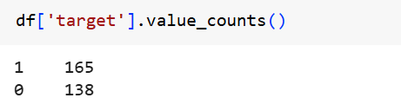
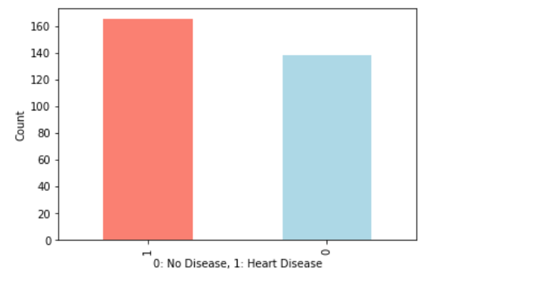
Bộ dữ liệu bao gồm 165 trường hợp bị bệnh và 138 trường hợp không bị
Biểu đồ

Slide 5
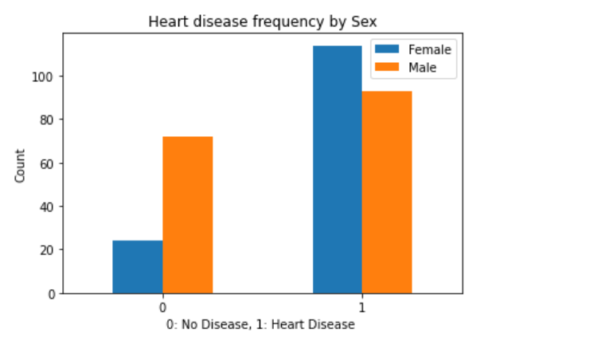
Bệnh tim phổ biến hơn ở nam giới: 56.10% số ca mắc bệnh tim là nam, trong khi 43.90% là nữ. Điều này cho thấy nam giới có nguy cơ mắc bệnh tim cao hơn một chút so với nữ giới.
Phần lớn người không mắc bệnh tim là nam: Trong nhóm không mắc bệnh tim, 82.61% là nam và chỉ 17.39% là nữ.
Tỷ lệ mắc bệnh tim ở nữ giới cao hơn so với tổng số nữ: Mặc dù số lượng nữ giới trong nhóm không mắc bệnh ít hơn, nhưng tỷ lệ nữ mắc bệnh tim (43.90%) lại khá cao so với tổng số nữ trong dữ liệu. Điều này cho thấy phụ nữ cũng không thể chủ quan với nguy cơ mắc bệnh tim.
Nhìn chung, nam giới có nguy cơ mắc bệnh tim cao hơn nữ giới, nhưng bệnh tim vẫn là một mối lo ngại đáng kể ở cả hai giới.

Slide 6
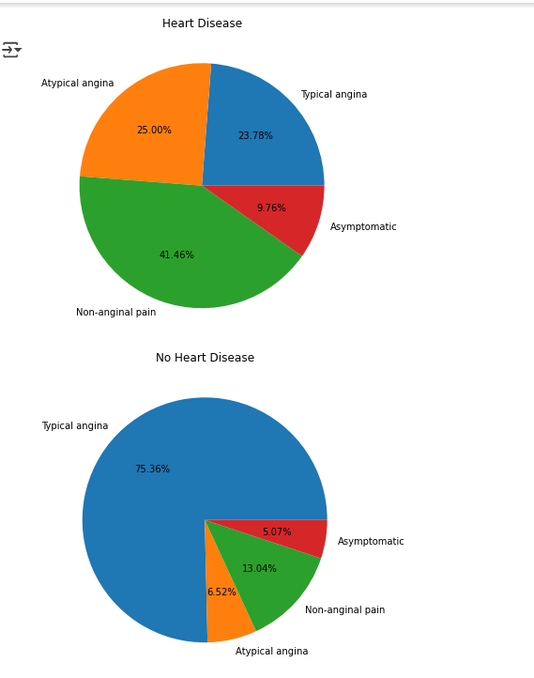
Phân tích biểu đồ:
Biểu đồ đầu tiên ("Heart Disease") thể hiện số lượng bệnh nhân mắc bệnh tim theo từng loại đau ngực. Có thể thấy rằng loại đau ngực không điển hình (Atypical angina) hoặc không có triệu chứng (Asymptomatic) chiếm tỷ lệ cao hơn trong nhóm mắc bệnh tim.
Biểu đồ thứ hai ("No Heart Disease") cho thấy số lượng bệnh nhân không mắc bệnh tim theo từng loại đau ngực. Đau thắt ngực điển hình (Typical angina) có thể chiếm tỷ lệ thấp hơn trong nhóm này.
Kết luận chung:
Các yếu tố như loại đau ngực, huyết áp, cholesterol, và kết quả điện tâm đồ đóng vai trò quan trọng trong việc xác định nguy cơ bệnh tim. Đặc biệt, những bệnh nhân không có triệu chứng rõ ràng (Asymptomatic) vẫn có thể mắc bệnh tim, điều này nhấn mạnh tầm quan trọng của việc kiểm tra sức khỏe định kỳ. Dữ liệu này có thể được sử dụng để xây dựng mô hình dự đoán bệnh tim dựa trên các biến đã nêu.

Slide 7
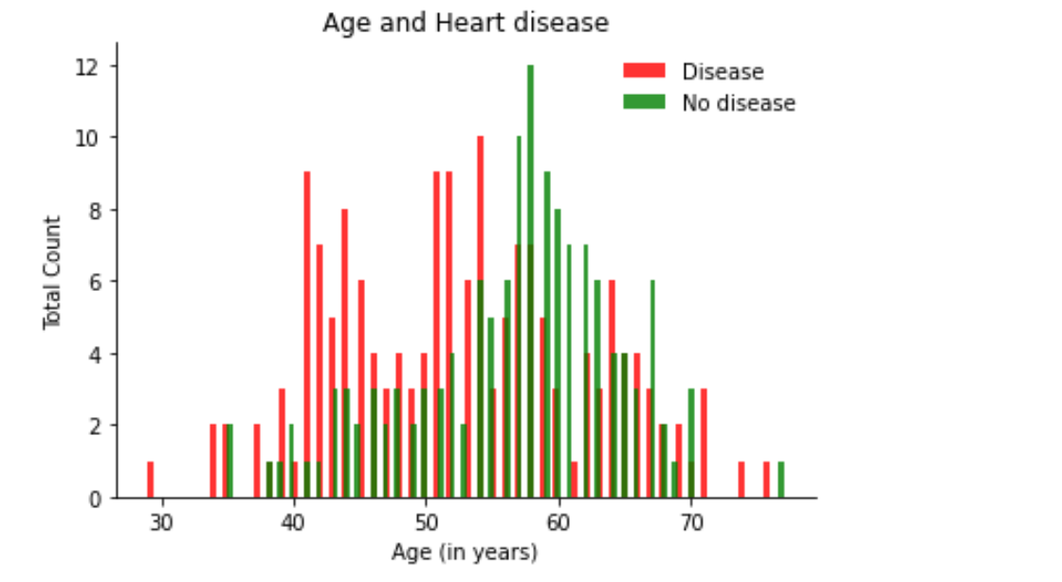
Bệnh tim xuất hiện nhiều hơn ở nhóm người trung niên và cao tuổi (từ khoảng 40 đến 65 tuổi).
Nhóm có nguy cơ cao nhất mắc bệnh tim nằm trong khoảng 50 - 60 tuổi, khi số ca mắc bệnh cao hơn rõ rệt so với nhóm trẻ hơn.
Ở nhóm dưới 40 tuổi, số ca mắc bệnh tim tương đối ít, cho thấy nguy cơ mắc bệnh ở nhóm này thấp hơn.
Người trên 70 tuổi cũng có tỷ lệ mắc bệnh tim, nhưng số lượng không nhiều, có thể do số mẫu trong tập dữ liệu ít hơn ở độ tuổi này.
Nhìn chung, tuổi tác là một yếu tố quan trọng trong nguy cơ mắc bệnh tim, với nguy cơ gia tăng theo độ tuổi.

Slide 8
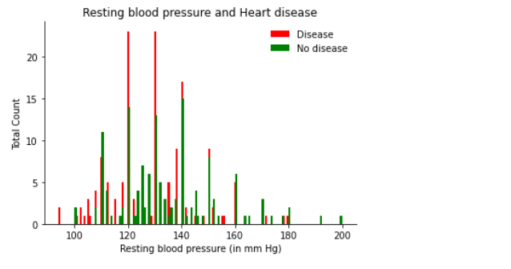
Biểu đồ so sánh huyết áp lúc nghỉ (trestbps) giữa nhóm có bệnh tim (đỏ) và không bệnh (xanh). Kết quả cho thấy:
Nhóm mắc bệnh tim có xu hướng huyết áp cao hơn (>140 mmHg), đặc biệt trên 160 mmHg.
Nhóm không bệnh tập trung ở mức 100–120 mmHg.
Huyết áp cao liên quan đến nguy cơ tim mạch, nhưng cần kết hợp thêm các chỉ số khác để chẩn đoán chính xác.
Kết luận: Theo dõi huyết áp giúp sàng lọc bệnh tim, đặc biệt ở người có huyết áp ≥140 mmHg.

Slide 9
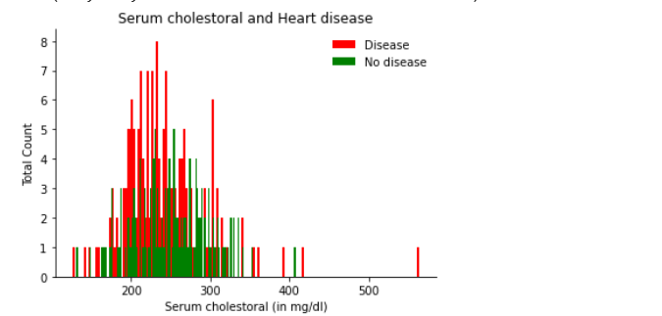
Phân bố Cholesterol:
Cả hai nhóm (có bệnh tim và không bệnh) đều có mức cholesterol tập trung chủ yếu trong khoảng 200-300 mg/dl.
Nhóm mắc bệnh tim (màu đỏ) có xu hướng phân bố rộng hơn, với nhiều trường hợp vượt ngưỡng 300 mg/dl so với nhóm không bệnh (màu xanh).
Ngưỡng Cholesterol nguy hiểm:
Mức cholesterol > 200 mg/dl được xem là có nguy cơ, và > 300 mg/dl là nguy cơ cao. Biểu đồ cho thấy nhóm mắc bệnh tim có tỷ lệ cao hơn ở các ngưỡng này.
Khác biệt giữa hai nhóm:
Nhóm không bệnh tập trung nhiều ở mức cholesterol dưới 250 mg/dl.
Nhóm có bệnh tim xuất hiện nhiều hơn ở khoảng 250-400 mg/dl, cho thấy mối liên hệ giữa cholesterol cao và bệnh tim.
Kết luận chung:
Mức cholesterol trong máu cao (đặc biệt > 300 mg/dl) có liên quan đến tăng nguy cơ mắc bệnh tim. Tuy nhiên, vẫn có trường hợp bệnh tim ở người có cholesterol bình thường, nên cần kết hợp với các chỉ số khác để đánh giá toàn diện. Kiểm soát cholesterol là biện pháp quan trọng để phòng ngừa bệnh tim mạch.

Slide 10
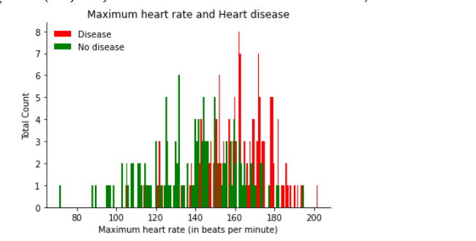
Bệnh nhân có bệnh tim thường đạt nhịp tim tối đa cao hơn (140–180 nhịp/phút) so với người khỏe mạnh (80–140 nhịp/phút).
Nguyên nhân có thể do tim phải hoạt động quá sức để bù đắp hiệu suất bơm máu giảm.
Nhịp tim cao (>140 nhịp/phút) có thể là dấu hiệu cảnh báo bệnh tim, nhưng cần kết hợp thêm các xét nghiệm khác để chẩn đoán chính xác.

Slide 11
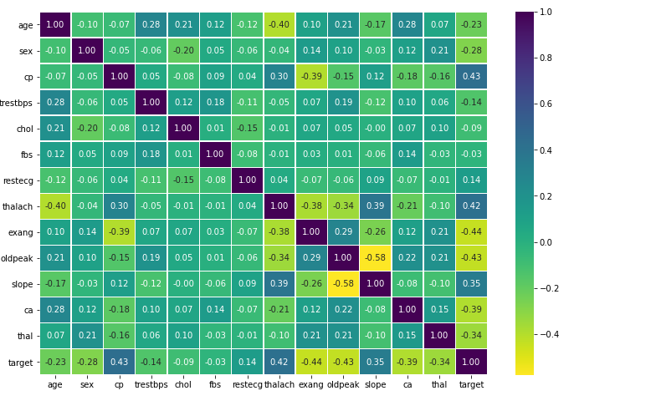
Các yếu tố có tương quan mạnh với bệnh tim (target):
Đau ngực (cp): Tương quan dương mạnh nhất (0.43) → Loại đau ngực là chỉ báo quan trọng.
Đau thắt ngực khi gắng sức (exang): 0.44 → Triệu chứng này liên quan chặt chẽ đến bệnh tim.
Nhịp tim tối đa (thalach): 0.42 → Nhịp tim cao khi gắng sức cảnh báo nguy cơ.
Độ dốc ST (slope) và số mạch vành bị tắc (ca): Lần lượt 0.35 và -0.39 → Bất thường điện tim và tắc nghẽn mạch vành là dấu hiệu rõ rệt.
Mối quan hệ giữa các biến độc lập:
Tuổi (age) có tương quan vừa phải với huyết áp (0.28) và cholesterol (0.21), phù hợp với lão hóa tự nhiên.
Giới tính (sex) tương quan yếu với các biến khác, ngoại trừ thal (0.21).
oldpeak và slope: Tương quan âm mạnh (-0.58) → Độ giảm ST càng lớn, độ dốc ST càng thấp (dấu hiệu bệnh lý).
Yếu tố ít ảnh hưởng:
Đường huyết đói (fbs) và kết quả điện tâm đồ nghỉ (restecg) có tương quan rất yếu với bệnh tim (<0.15).
Kết luận chung:
Triệu chứng lâm sàng (đau ngực, đau khi gắng sức) và chỉ số tim mạch (nhịp tim, ST slope, tắc mạch vành) là các yếu tố dự báo mạnh nhất cho bệnh tim.
Tuổi, giới tính, huyết áp và cholesterol có vai trò hỗ trợ nhưng không quyết định đơn lẻ.

